Slide 1
김지호 포트폴리오
클라이언트 프로그래머 지원

Slide 2
이름 | 김지호 | 이메일 | kjhgme@naver.com
생년월일 | 1998.02.04 | 깃허브 | www.github.com/kjhgme
연락처 | 010-5570-9134 | 학력 | 한국공학대학교 게임공학과 졸업예정(2024.08)
Skills | 언어 | - C - C++ - Python
 | 클라이언트 | - OpenGL - Unreal 5
 | 서버 | - TCP/IP - IOCP

Slide 3
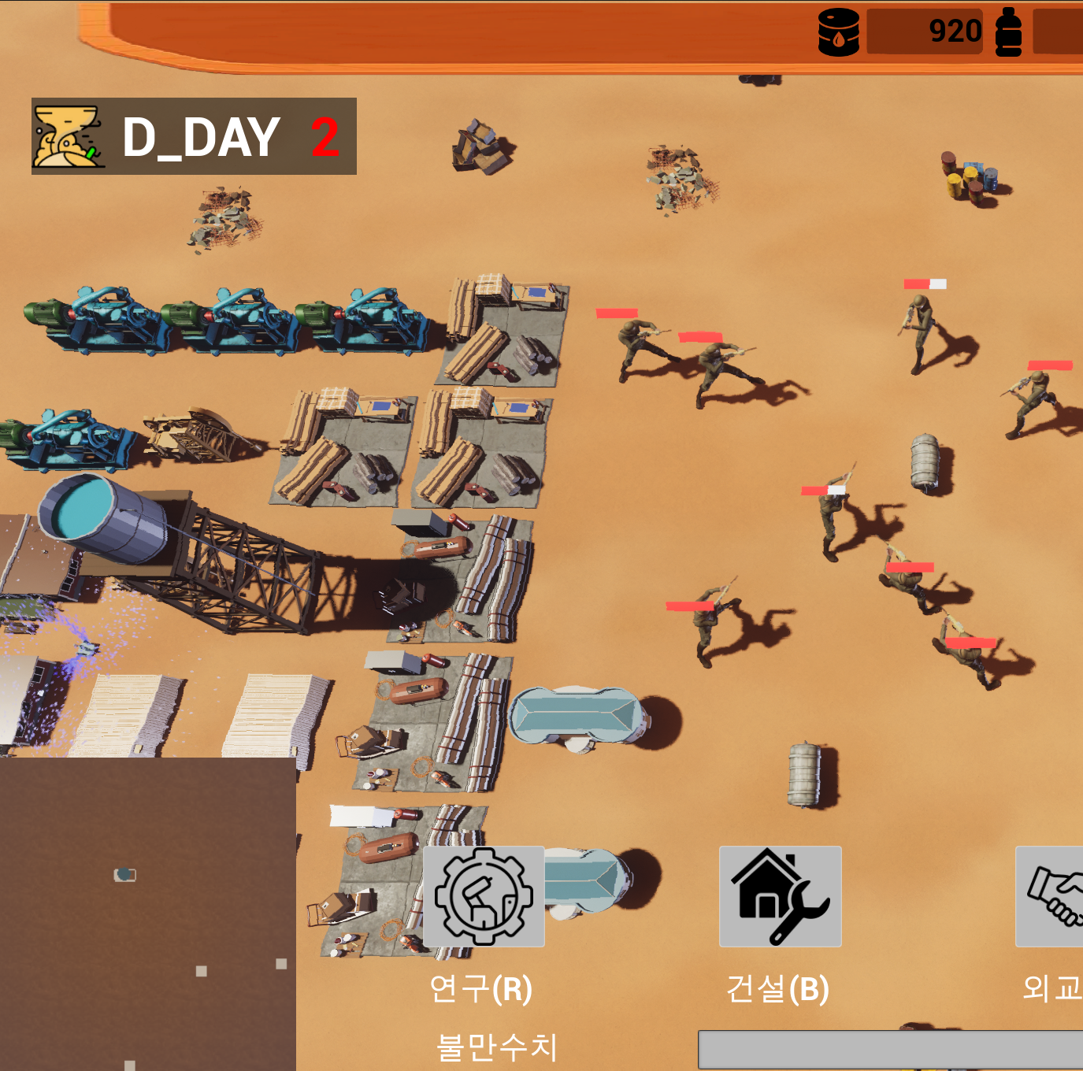
졸업작품 - SURVIL
게임장르: 마을 경영 생존게임
5명의 플레이어들이 각자의 마을을 경영하고 위험한 환경에서 마을을 생존 시키는 게임. 60일간 마을을 운영하고 마을의 생존인원, 적을 처치한 수 등을 점수로 계산하여 몇 등을 하는지 확인할 수 있다.
영상 링크: https://youtu.be/v5jh6FqcvPU?si=Q43AhZtxwi02LnDi
프로젝트 소스: https://github.com/TPyun/Univ_Project
사용 언어: C++11
개발 환경: VisualStudio 2022, Unreal5
제작인원: 3명
역할: 클라이언트
게임의 전체 UI 설계 및 구현
Blueprint와 게임서버사이의 통신
Rigging
제작기간: 10개월

Slide 4
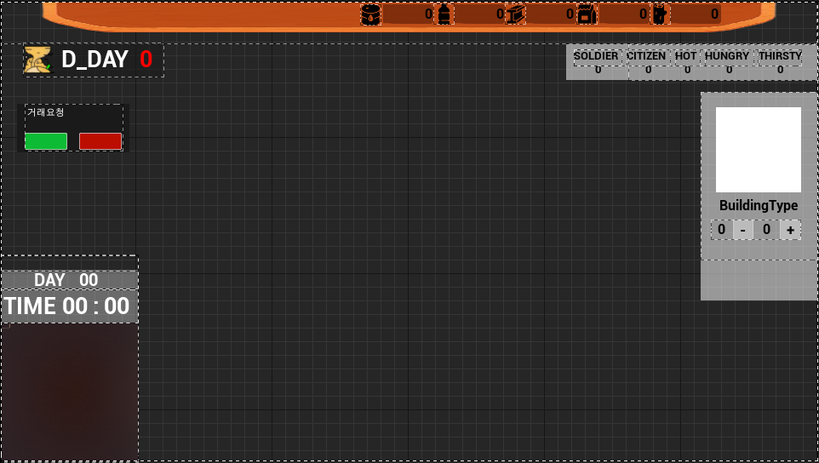
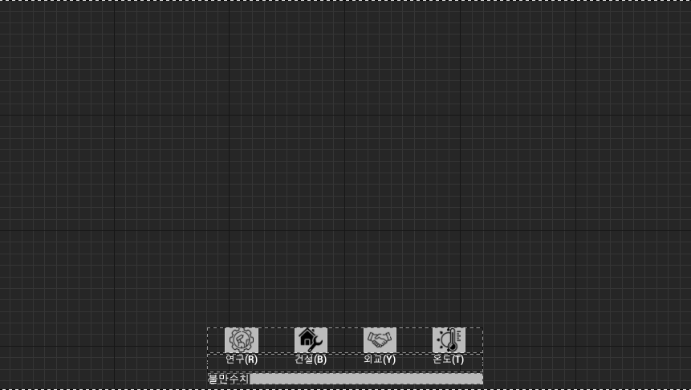
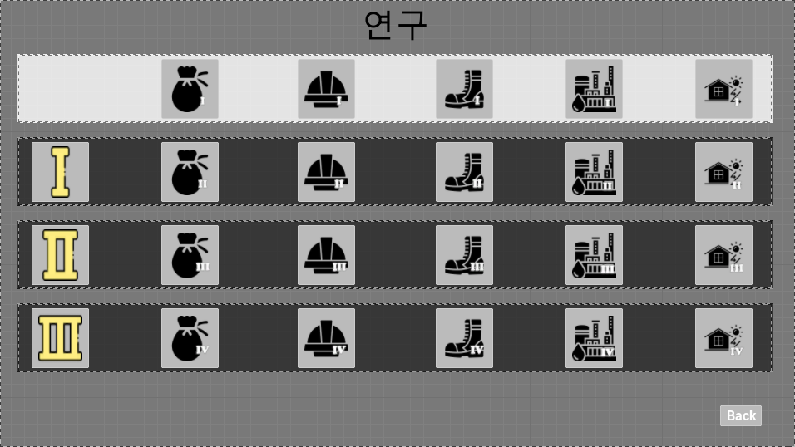
UI
Main UI
상단에서 현재 상태를 알려준다. (자원량, 시민상태)
좌측 상단에서 알림창이 뜬다. (이벤트, 거래요청)
우측에서 정보창이 뜬다. 오브젝트(건물, 자원, 군인) 클릭 시, 해당 정보를 보여준다. 맨 땅을 클릭 하면 해당 정보창을 숨긴다.
좌측 하단에서 미니맵, 게임진행시간을 알려준다.
하단 UI가 있다.
하단 UI
컨텐츠를 이용할 수 있는 버튼들이 있다.
관리해야 하는 수치를 확인할 수 있다.
컨텐츠 UI
컨텐츠 UI가 켜지면 하단 UI가 사라지고 반투명한 배경으로 UI에 집중시킨다.
이전 단계를 진행하지 않으면 다음 단계를 실행하지 못하는 것을 알려주기 위해 짙은 색으로 UI를 칠한다.
이미 진행한 단계는 옅은 색으로 UI에 입혀 다시 진행하지 않아도 됨을 알려준다.
Main UI
하단 UI
컨텐츠 UI

Slide 5
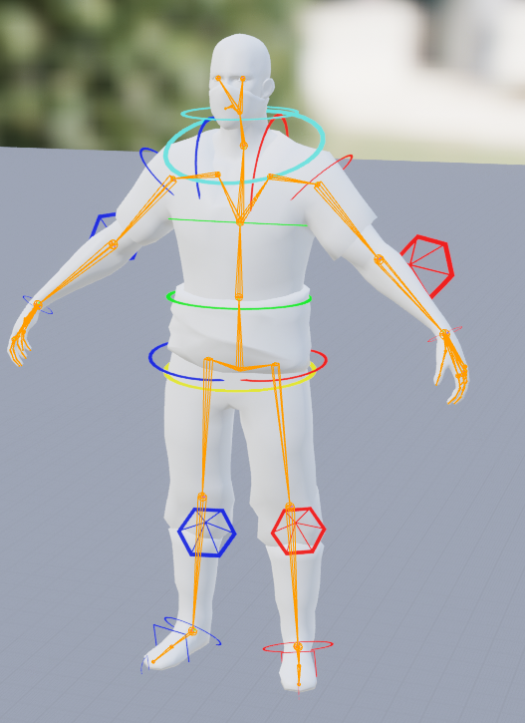
리깅
애니메이션을 위한 Control Rig 생성
스켈레톤이 움직일 때, 관절이 꺾이고 뒤틀린다. 뼈의 방향을 고정하고 관절의 움직임을 팔꿈치, 무릎과 같이 자연스럽게 움직일 수 있도록 고정한다.
IK 리타겟터(retargeter)
애니메이션을 가진 다른 IK 릭 에셋과 뼈 구조가 달랐다. 해당 애니메이션을 사용하기 위해 스켈레톤의 IK릭을 리타게팅했다.

Slide 6
서버
클라이언트
Network thread
{//random sand_storm 추가
random_device rd;
default_random_engine dre2(rd());
dre2.seed(std::chrono::system_clock::now().time_since_epoch().count());
int random_day = 0;
for (int i = 0; i < 4; ++i)
{
random_day += map_uid(dre) % 3 + 6;
sand_storm_day.insert(random_day);
}
}
case SC_PACKET_SANDSTORMDAY:
{
sc_packet_sandstormday* packet = reinterpret_cast<sc_packet_sandstormday*>(buf);
_MyController->sand_storm_day = packet->sand_day;
if (_MyController->sand_storm_day == 0)
{
_ResourceManager->eventreset = true;
} break;
}
Controller
if (sun_angle >= 360.f) //하루
{
…
sc_packet_sandstormday packet;
packet.sand_day = *sand_storm_day.begin() - survil_day;
packet.size = sizeof(packet);
packet.type = SC_PACKET_SANDSTORMDAY;
all_player_sendpacket(&packet);
…
}
if (sand_storm_day == 0 && !StormSoundPlay) {
SoundComponent = UGameplayStatics::SpawnSound2D(GetWorld(), StormSound);
UE_LOG(LogTemp, Log, TEXT("PlaySoundSandStorm\n"));
PlaySandStormAnim = true;
StormSoundPlay = true;
}
else if(sand_storm_day != 0 && StormSoundPlay) {
if (SoundComponent != nullptr) {
SoundComponent->Stop();
}
StormSoundPlay = false;
PlaySandStormAnim = false;
}
서버에서 Sand StormDay를 생성. 클라이언트에 전송한다.
클라이언트에서 sand_storm_day를 받고
sand_storm_day가 0일 때, PlaySandStormAnim으로 SandStorm을 실행한다.

Slide 7
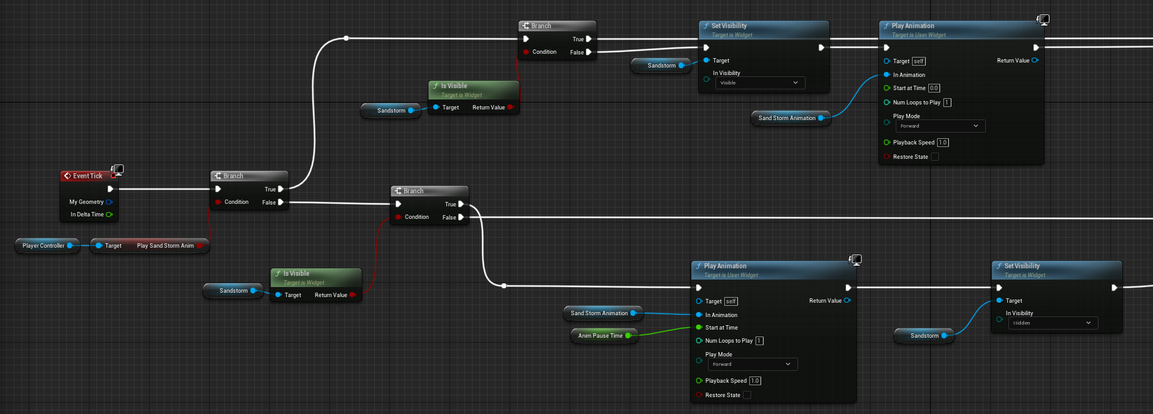
Blueprint에서의 SandStorm
C++로 구현된 패킷 처리 노드

Slide 8
Ingame에서의 SandStorm

Slide 9
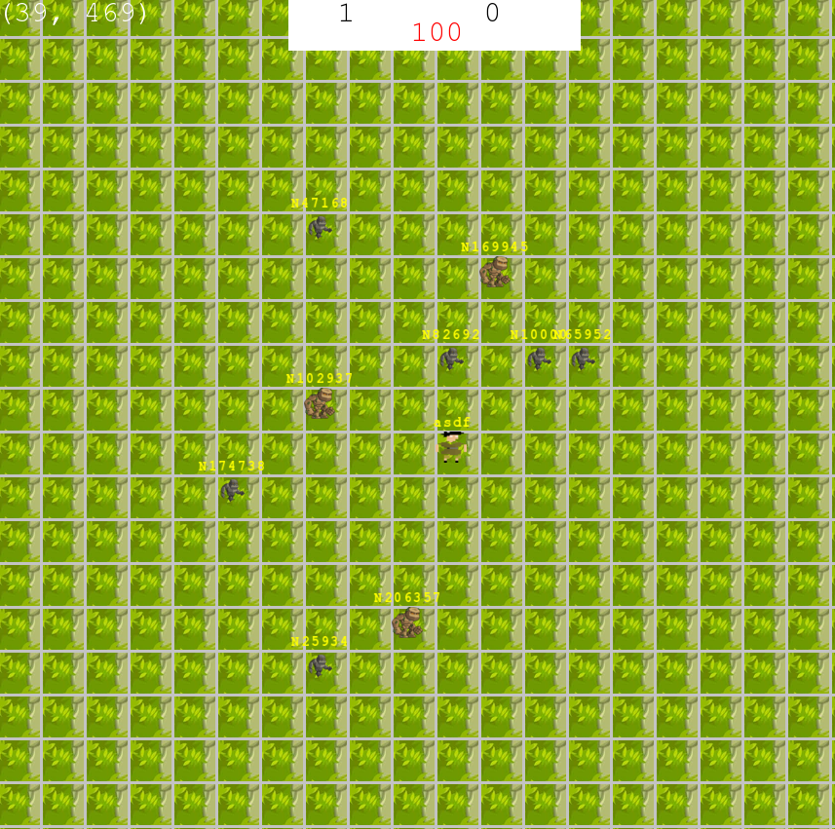
게임서버 프로그래밍 - 심플 MMO
게임장르: 2D MMORPG
사용 언어: C++
개발 환경: VisualStudio 2022, SFML,
IOCP 서버
제작인원: 1명
역할: 클라이언트, 서버
제작기간: 1개월

Slide 10
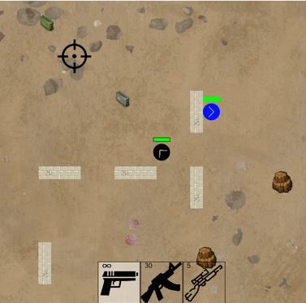
네트워크 게임 프로그래밍 - 2D FPS
게임장르: 2D FPS
프로젝트 소스: https://github.com/TPyun/2D_Game_Network
사용 언어: C++
개발 환경: VisualStudio 2017, SDL 2.0,
멀티쓰레드 소켓 서버
제작인원: 3명
역할: 클라이언트, 서버
ingame_thread 생성.
맵 생성 알고리즘 구현.
총알과 플레이어의 충돌처리.
제작기간: 2개월

Slide 11
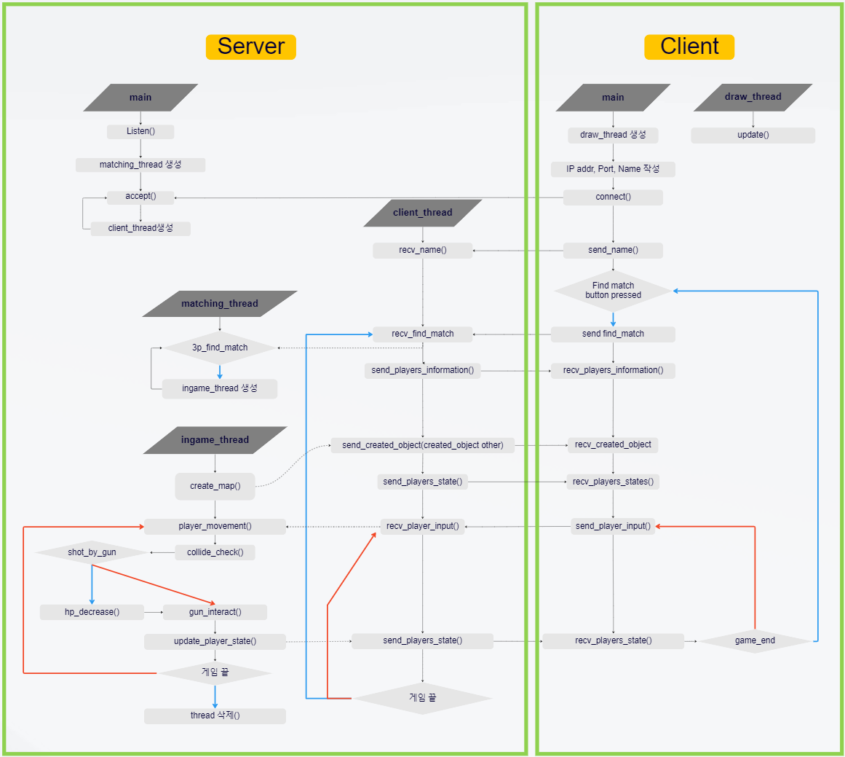
Game Flow Chart
Ingame_thread 에서 object(벽, 총알), 플레이어의 위치를 랜덤하게 생성하고 client_thread를 통해 client에게 전송한다.
Object를 생성할 때, object들이 겹쳐지지도 않고 한 곳에만 뭉쳐져서 생성되지도 않게 구역을 나눠 생성했다.

Slide 12
2D 게임 프로그래밍 - 슈퍼마리오 게임 만들기
게임장르: 2D 플랫폼 게임
프로젝트 소스: https://github.com/kjhgme/2DGP_Mario
사용 언어: Python
개발 환경: PyCharm, Pico2D
제작인원: 1명
역할: 클라이언트
제작기간: 2개월

